Slide 1

2024.12.16
손 제스처 슬라이드
214683 장인환
214691 강민수

Slide 2

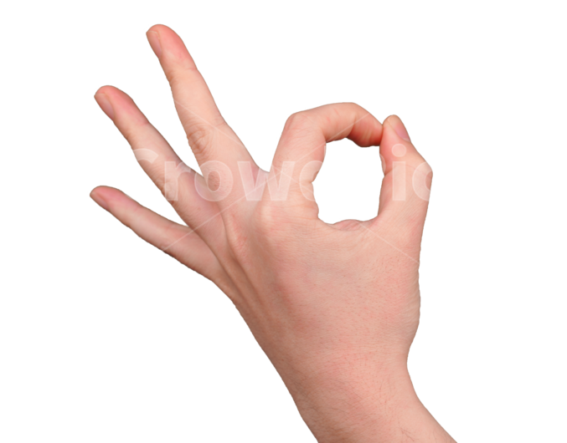

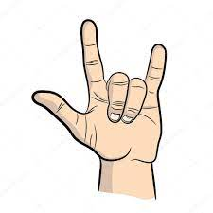


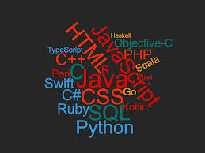
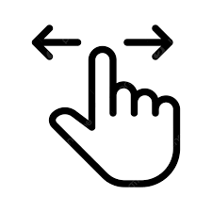
차 례
사용 오픈소스 및 언어
제스처 선정 사유
코드 설명 및 사용 예시
제스처 슬라이드 이점

Slide 3

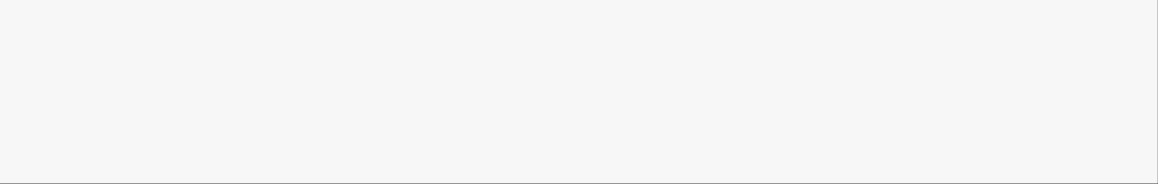
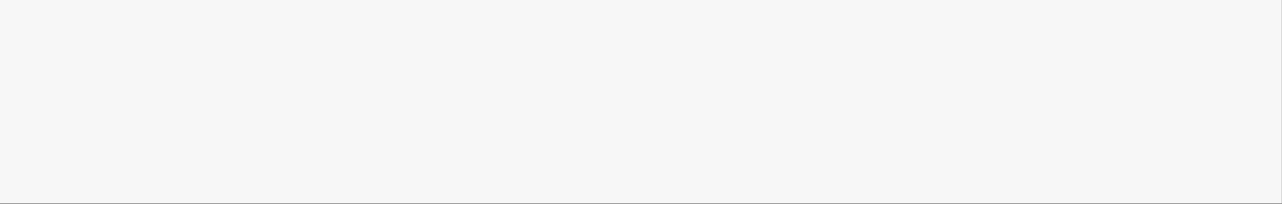
추 구 성
발표중 사용하는 만큼 빠른 속도의 반응이 중요함.
신 속 성
인식 - 슬라이드 이동 의 시간이 짧도록 만들어야 함.
정 확 성
지정된 특수 제스처만 인식하고 다른 제스처는 인식 되지 않아야 함.
타인이나 추가적인 도구 없이 발표가 가능하도록 해야 함.
편 의 성
프로그램을 가볍게 만들어 노트북에서도 돌아 가도록 만들고자 함.

Slide 4



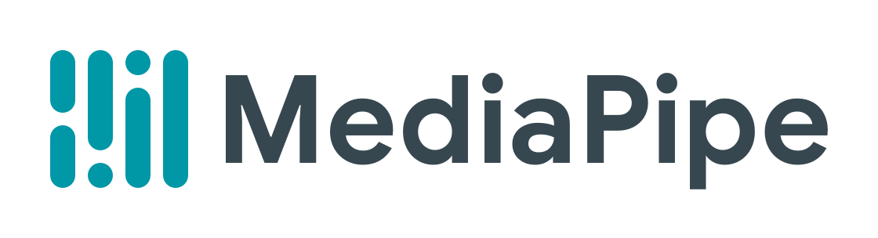


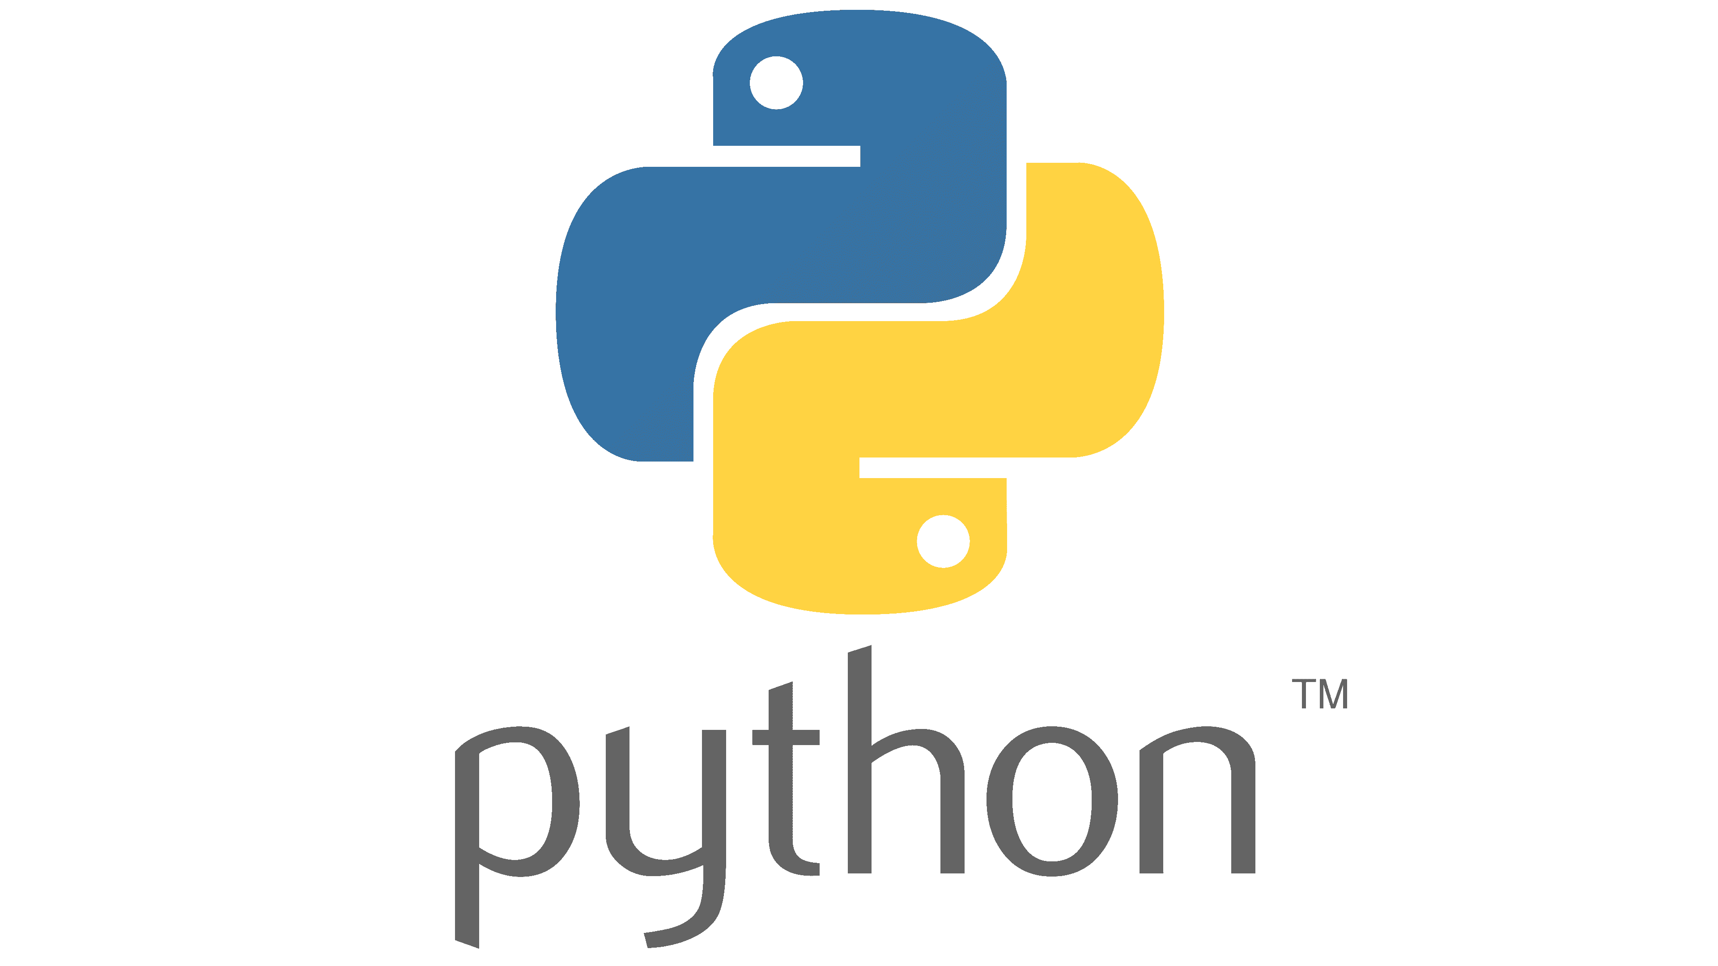
사용 오픈 소스 및 언어
Open CV
Media Pipe
실시간 이미지 처리 , 빠른속도, 가벼운 프로그램
사용 라이선스 = Apache License 2.0
손 인식, 자세 분석, 제스처 구분
사용 라이선스 = Apache License 2.0
YOLO v8
Python
Yolo와 Mediapipe 지원(python 환경에서 가장 많이 사용)
추가적인 설정 없이 쉽게 라이브러리 사용가능
간결성과 높은 가독성으로 인한 빠른 개발속도
위 코드에서는 Mediapipe로 손 랜드마크 추적, Pyautogui로 키보드 제어, YOLO로 객체 탐지가 모두 Python 코드 몇 줄로 구현되었습니다.
광범위한 라이브러리 생태계
딥러닝 객체 인식, 손 인식, 추가적 이미지 처리
사용 라이선스 = AGPL - 3.0

Slide 5


라이선스 충돌
YOLO(ultralytics YOLO v8)
사용 라이선스 = AGPL - 3.0
MediaPipe
사용 라이선스 = Apache License 2.0
OpenCV
사용 라이선스 = Apache License 2.0

Slide 6

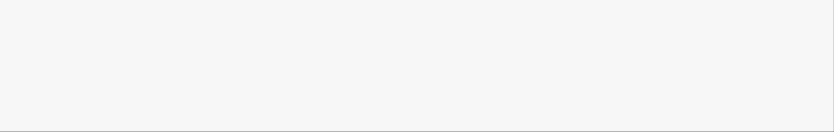
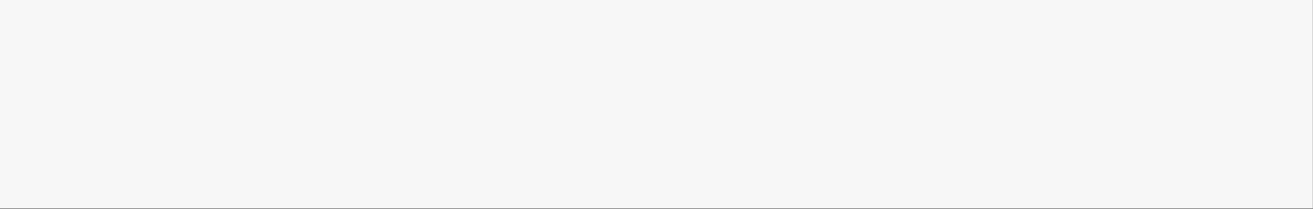
제스쳐 선정 사유
직관성과 사용성
프레젠테이션 중에 제스처를 복잡하게 기억해야 하거나 불편하게 느껴지면 집중력 분산 가능성
오작동 방지
및 안정성
잘못된 제스처로 인해 슬라이드가 의도치 않게 넘어가는 경우의 감소
기술적 제한 사항
프레젠테이션이 진행될 환경에서의 제스처 인식 가능성을 고려

Slide 7
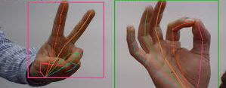

작 동 방 식
캠을 통해 실시간으로 움직이는 제스처 인식
특수 제스처 인식시 파워포인트 작동

Slide 8


코드 설명
hands = mp_hands.Hands(max_num_hands=1, min_detection_confidence=0.7, min_tracking_confidence=0.7)
=> max_num_hands = 1 한번에 한손만 인식 가능
두손의 경우 한 손에 비해 정확도가 떨어져 한 손만 인식 시킴
=> min_detection_confidence = 0.7, 손을 인식하는 최소 신뢰도
=> min_tracking_confidence=0.7, 추적 성공의 최소 신뢰도
frame__skip = 2
if frame_count % frame_skip == 0:
yolo_results = yolo_model(frame, conf=0.5)
hand_boxes = []
for result in yolo_results:
for box in result.boxes:
if int(box.cls[0]) == 0:
coords = box.xyxy[0].tolist()
hand_boxes.append([int(c) for c in coords])
frame_count += 1
=> 더 늘릴경우 빠른속도의 반응이 이루어지지 않아 2프레임으로 설정
=> frame_skip을 이용해 일정 간격의 프레임으로 끊어지도록 만듬

Slide 9



실제 사용

Slide 10



제스쳐 슬라이드를 통한 이점
비접촉식 제어로 편리성 향상
직관적이고 자연스러운 사용자 경험(UX)
발표자가 리모컨, 마우스, 키보드 등 물리적 도구 없이 슬라이드를 제어 가능
누구나 쉽게 이해하고 사용할 수 있는 직관적인 동작(예: 손 휘젓기)으로 발표 도구 사용을 단순화
발표의 몰입감
현대적이고 혁신적인 이미지 제공
발표자가 직접 원하는 시간에 직접 넘길 수 있어 청취자들에게 몰입감 형성
제스처를 활용한 발표 방식은 발표자와 조직이 기술에 능숙하고 혁신적인 이미지 전달

Slide 11

결론
라이선스 충돌 가능성이 있지만 프로젝트 발표용으로 사용해도 무관
Mediapipe를 사용한 손 인식, 자세 분석, 제스처 구분
OpenCV를 사용한 실시간 이미지 처리 , 빠른속도, 가벼운 프로그램
Yolov8을 사용한딥러닝 객체 인식, 손 인식, 추가적 이미지 처리
손 제스처 슬라이드를 통한 위생적이고 혁신적인 발표 가능

Slide 12
출처
참고 코드 출처 :
https://kmicety1.tistory.com/entry/PythonML-Mediapipe%EB%A5%BC-%EC%9D%B4%EC%9A%A9%ED%95%9C-%EC%86%90%EA%B0%80%EB%9D%BD-%EC%9D%B8%EC%8B%9D
라이선스 사본: 소스 코드 최상단 디렉토리에 LICENSE 파일로 첨부

Slide 13
2024. 12. 16
이상 감사합니다.
214683 장인환
214691 강민수

